Slide 1
Softmax
回归算法讲解
汇报人：姬晨

Slide 2

1
预备知识
CONTENTS
2
Softmax算法细节
3
Softmax的应用

Slide 3

1
预备知识

Slide 4

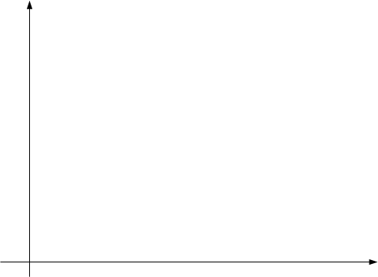
1
预备知识
二手房房价预测
第一季度
单击编辑副标题
单击编辑副标题
大小(M²)
Y(万元)
房价(万元)
50 100
60 116
72 130
80 146
90 150
82 ?
第一季度
单击编辑副标题
第一季度
单击编辑副标题
X(M²)
Notes:
4

Slide 5
1
预备知识
监督学习模型
单击编辑副标题
训练集
学习算法
训练出的
预测模型
房屋大小
假设函数h
房屋价格
Notes:
5

Slide 6
1
预备知识
代价函数
第一季度
单击编辑副标题
单击编辑副标题
大小(M²)
Y(万元)
房价(万元)
50 100
60 116
72 130
80 146
90 150
第一季度
单击编辑副标题
第一季度
单击编辑副标题
X(M²)
预测值
真实值
目标：选择一组合适的theta值，使得预测值尽量接近训练集中的真实值(最小化代价函数)
Notes:
6

Slide 7
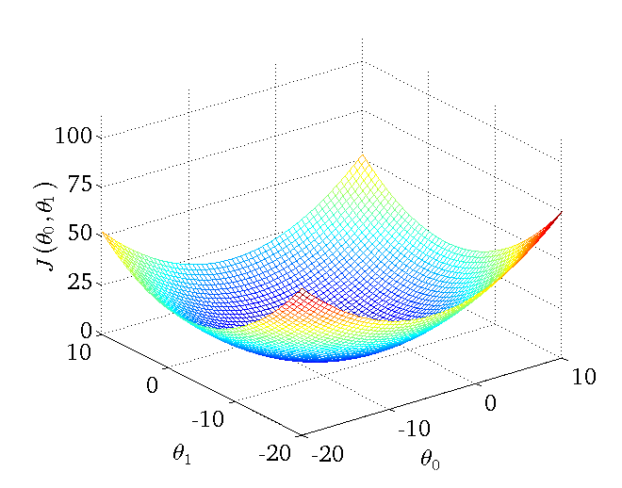
1
预备知识
梯度下降
第一季度
单击编辑副标题
单击编辑副标题
Y(万元)
第一季度
第一季度
单击编辑副标题
单击编辑副标题
X(M²)
目标：选择一组合适的theta值，使得预测值尽量接近训练集中的真实值(最小化代价函数)
Notes:
7

Slide 8
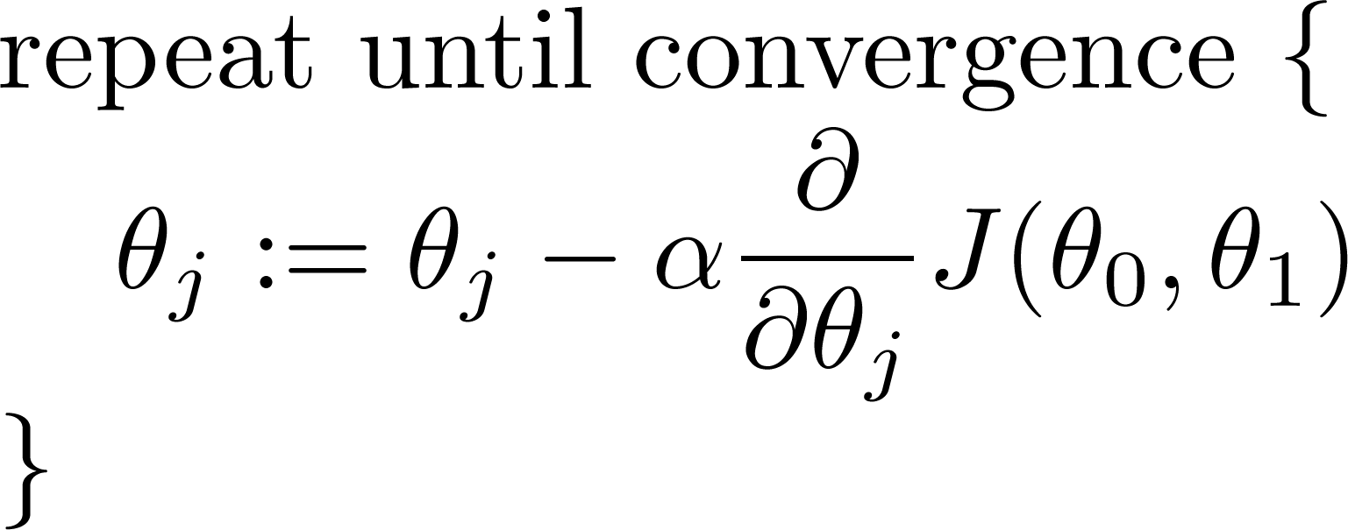
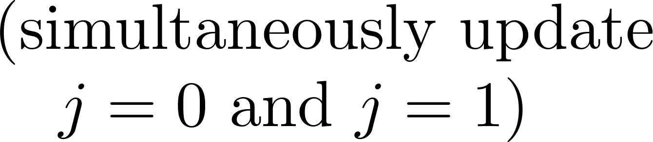
1
预备知识
梯度下降
第一季度
单击编辑副标题
单击编辑副标题
Outline:
Start with some ,say
Keep changing to reduce until we hopefully end up at a minimum
第一季度
单击编辑副标题
目标：选择一组合适的theta值，使得预测值尽量接近训练集中的真实值(最小化代价函数)
Notes:
8

Slide 9
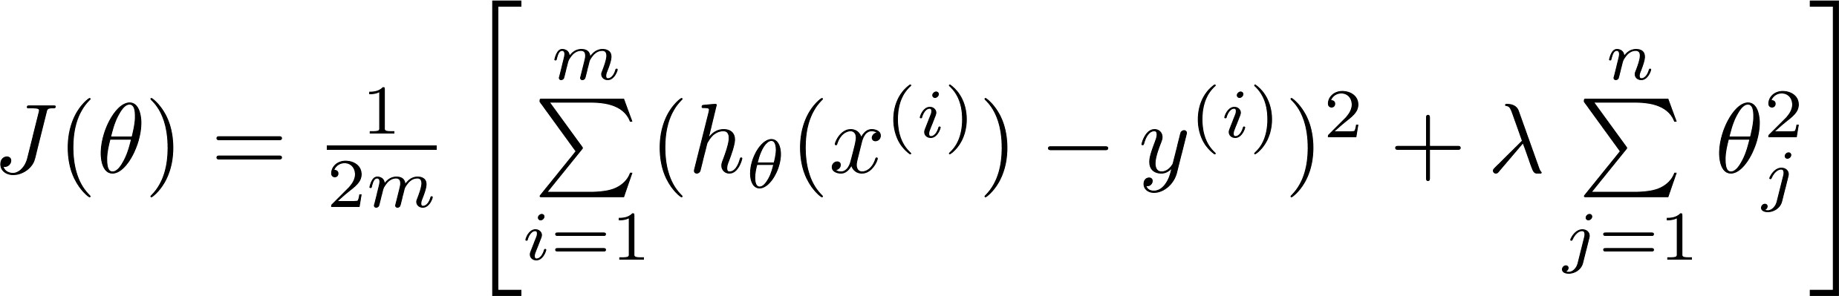
1
预备知识
正则化/权重衰减
第一季度
单击编辑副标题
单击编辑副标题
Y(万元)
Y(万元)
过拟合！
第一季度
第一季度
单击编辑副标题
第一季度
单击编辑副标题
单击编辑副标题
X(M²)
正则化参数
X(M²)
本质上减小了 和 的值
Notes:
9

Slide 10
2
Softmax算法细节

Slide 11
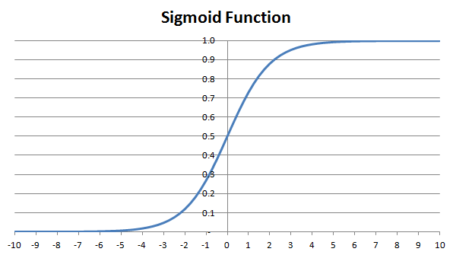
2
Softmax算法细节
逻辑回归(logistic regression)
逻辑回归处理二分类问题，其假设函数为：
其中：
为sigmoid函数，其图形如左边所示
故，逻辑回归的假设函数为：
代价函数为：
Notes:
11

Slide 12
2
Softmax算法细节
Softmax回归
Softmax回归处理多分类问题类标签y可以取k个不同的值（而不是 2 个）。
因此，对于训练集
有 ： （注意此处的类别下标从 1 开始，而不是 0）。
例如，在 MNIST 数字识别任务中，我们有k=10个不同的类别。
对于给定的测试输入 x，我们想用假设函数针对每一个类别 j 估算出概率值 ：
即，我们想估计 x 的每一种分类结果出现的概率。
因此，我们的假设函数将要输出一个k维的向量（向量元素的和为1）来表示这k个估计的概率值。
Notes:
12

Slide 13
2
Softmax算法细节
Softmax回归——假设函数
具体的说，假设函数形式如下：
其中： 是模型的参数。
注意： 这一项对概率分布进行归一化，使得所有概率之和为 1 。
Notes:
13

Slide 14
2
Softmax算法细节
Softmax回归——代价函数
定义指示性函数如下：
例如：
将x分类为类别 j的概率
则，softmax代价函数为：
值得注意的是，上述公式是logistic回归代价函数的推广。Logistic回归代价函数可以改为：
形式非常类似
Notes:
14

Slide 15
2
Softmax算法细节
Softmax回归——代价函数
使用迭代的优化算法（例如梯度下降法），最小化代价函数：
梯度公式为：
本身是一个向量，它的第 个元素 是 对 的第 个分量的偏导数。
每次迭代时更新：
其中j=1,…k。
Notes:
15

Slide 16
2
Softmax算法细节
Softmax回归——代价函数
不是严格的
“凸函数”
（只有一个全局最值的碗形函数）
无限多个“零点”=====》牛顿迭代法无法收敛=====》无法求解出代价函数最小值时的
Notes:
16

Slide 17
2
Softmax算法细节
Softmax回归——代价函数
添加一个权重衰减项来修改代价函数，这个衰减项会惩罚过大的参数值，现在代价函数变为：
有了这个权重衰减项以后，代价函数就变成了严格的凸函数，可以保证得到唯一解。
梯度公式变为：
这样就可以找到全局最优值，计算出
Notes:
17

Slide 18
3
Softmax的应用

Slide 19
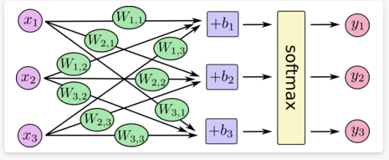
3
Softmax的应用
Softmax与神经网络
多分类任务中作为激活函数
神经网络的输出层（多分类）
添加项
添加项目
单击编辑此项目的详细内容
添加项目
添加项目
添加项目
单击编辑此项目的详细内容
单击编辑此项目的详细内容
单击编辑此项目的详细内容

Slide 20
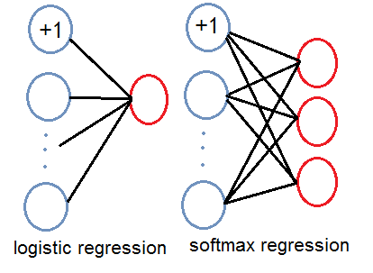
3
Softmax的应用
Softmax与神经网络
神经网络是一个多层次的分类模型。
其实logistic回归和softmax回归可以看出最简单的神经网络，其结构如图所示：
添加项
添加项目
单击编辑此项目的详细内容
一般的神经网络有输入层，隐含层以及输出层构成，而上图中只有输入层和输出层，而没有隐含层。
神经网络处理二分类时，输出层为一个节点，但处理K（K>2）分类问题时，数据节点为K个，这个logistic回归和softmax回归保持一致。值得注意的，在神经网络中的最后一层隐含层和输出层就可以看成是logistic回归或softmax回归模型，之前的层只是从原始输入数据从学习特征，然后把学习得到的特征交给logistic回归或softmax回归处理。 因此，可以把处理分类问题的神经网络分成两部分，特征学习和logistic回归或softmax回归。
添加项目
添加项目
添加项目
单击编辑此项目的详细内容
单击编辑此项目的详细内容
单击编辑此项目的详细内容

Slide 21
THANKS

